Slide 1
Cours C.03.06.02
Entretien – État de la chaussée
Marek Pszczola
(présentation préparée sur la base des supports du Dr Majlun, Pologne)

Slide 2
Road Transportation Systems Engineering Development in the Sub-Saharan Africa – Modern EU Master Programme & Capacity Building

Slide 4
Ce qui a été fait jusqu’à présent…
Sélection du tronçon routier
Collecte des données d’entrée sur un tronçon routier
Inspection de terrain de l’état de la chaussée
Identification des dégradations de la chaussée

Slide 5
La tâche (détails du devoir 1/2)
Sur la base des résultats du travail réalisé, évaluez les dégradations de la route (leur fréquence, leur taille, leur degré, leurs causes hypothétiques, etc.).
Sur cette base, évaluez l’état de la surface : déterminez les valeurs d’état de surface pour les différents paramètres d’état, leur classe d’état et leur niveau d’état, les paramètres dominants ainsi que le niveau et la classe d’état généraux du tronçon routier.

Slide 6
La tâche (détails du devoir 2/2)
Après avoir terminé ce travail, préparez en groupes un rapport de synthèse (tableau) sous forme de présentation PowerPoint.
Une présentation = une séance.
Une présentation pour chaque groupe de travail (tronçon routier) doit durer jusqu’à 30 minutes.
Dans la présentation, chaque étudiant du groupe présente la partie dont il/elle était responsable.
Les rapports des étudiants seront présentés au cours des 4 prochaines séances.

Slide 7
Comment faire ? Rappel.
Détermination des valeurs des paramètres d’état de la chaussée.
Normalisation des valeurs des paramètres d’état sur une échelle de 0 à 100.
Détermination de la classe d’état de la chaussée pour chaque paramètre d’état (classes A, B, C, D).
Détermination des paramètres dominants dans chaque groupe de paramètres d’état et du paramètre collectif pour tous les paramètres d’état.
Détermination des classes d’état de la chaussée dans chaque groupe de paramètres d’état et du niveau d’état collectif pour tous les paramètres d’état.
Détermination des niveaux d’état de la chaussée dans chaque groupe de paramètres d’état et du niveau d’état collectif pour tous les paramètres d’état.

Slide 8
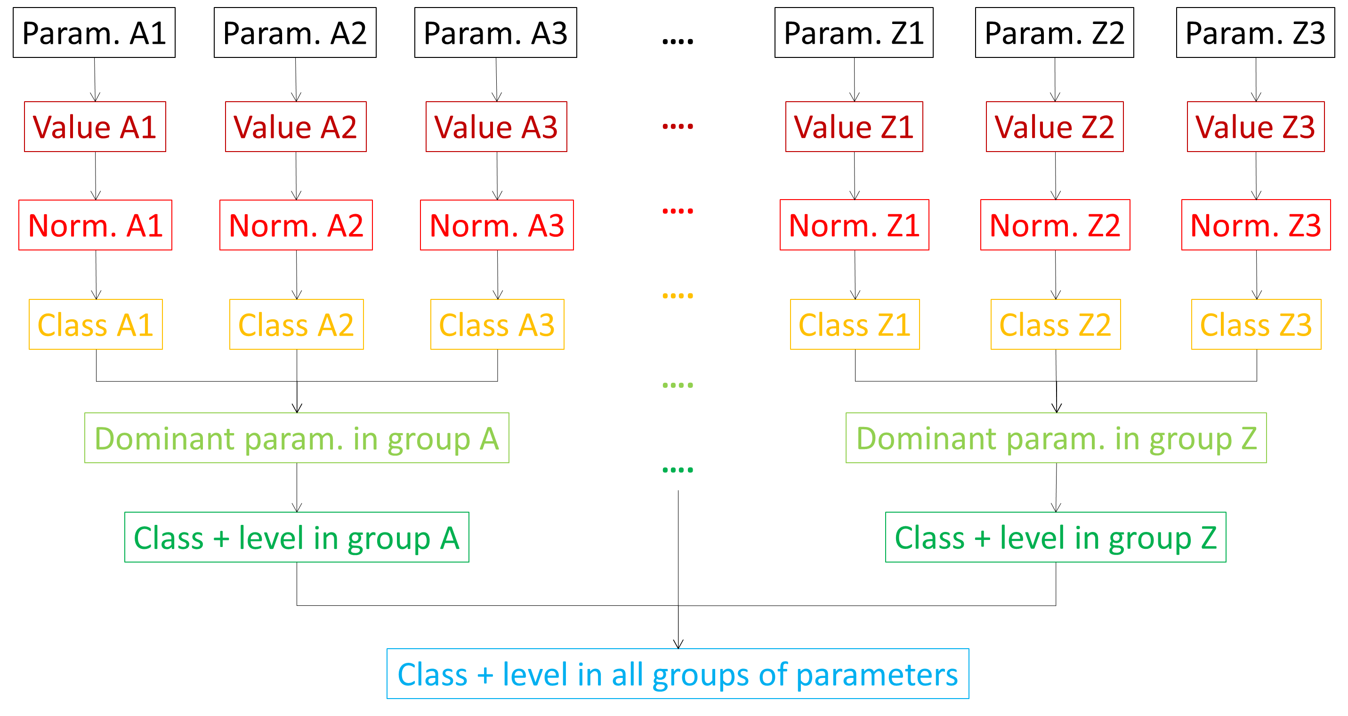
Comment faire ? Rappel.

Slide 9
N’oubliez pas…
… les fonctions de normalisation
… les coefficients de signe
… les valeurs seuils des différents paramètres
… la relation entre la classe et le niveau d’état
… la méthode de détermination des paramètres dominants

Slide 10
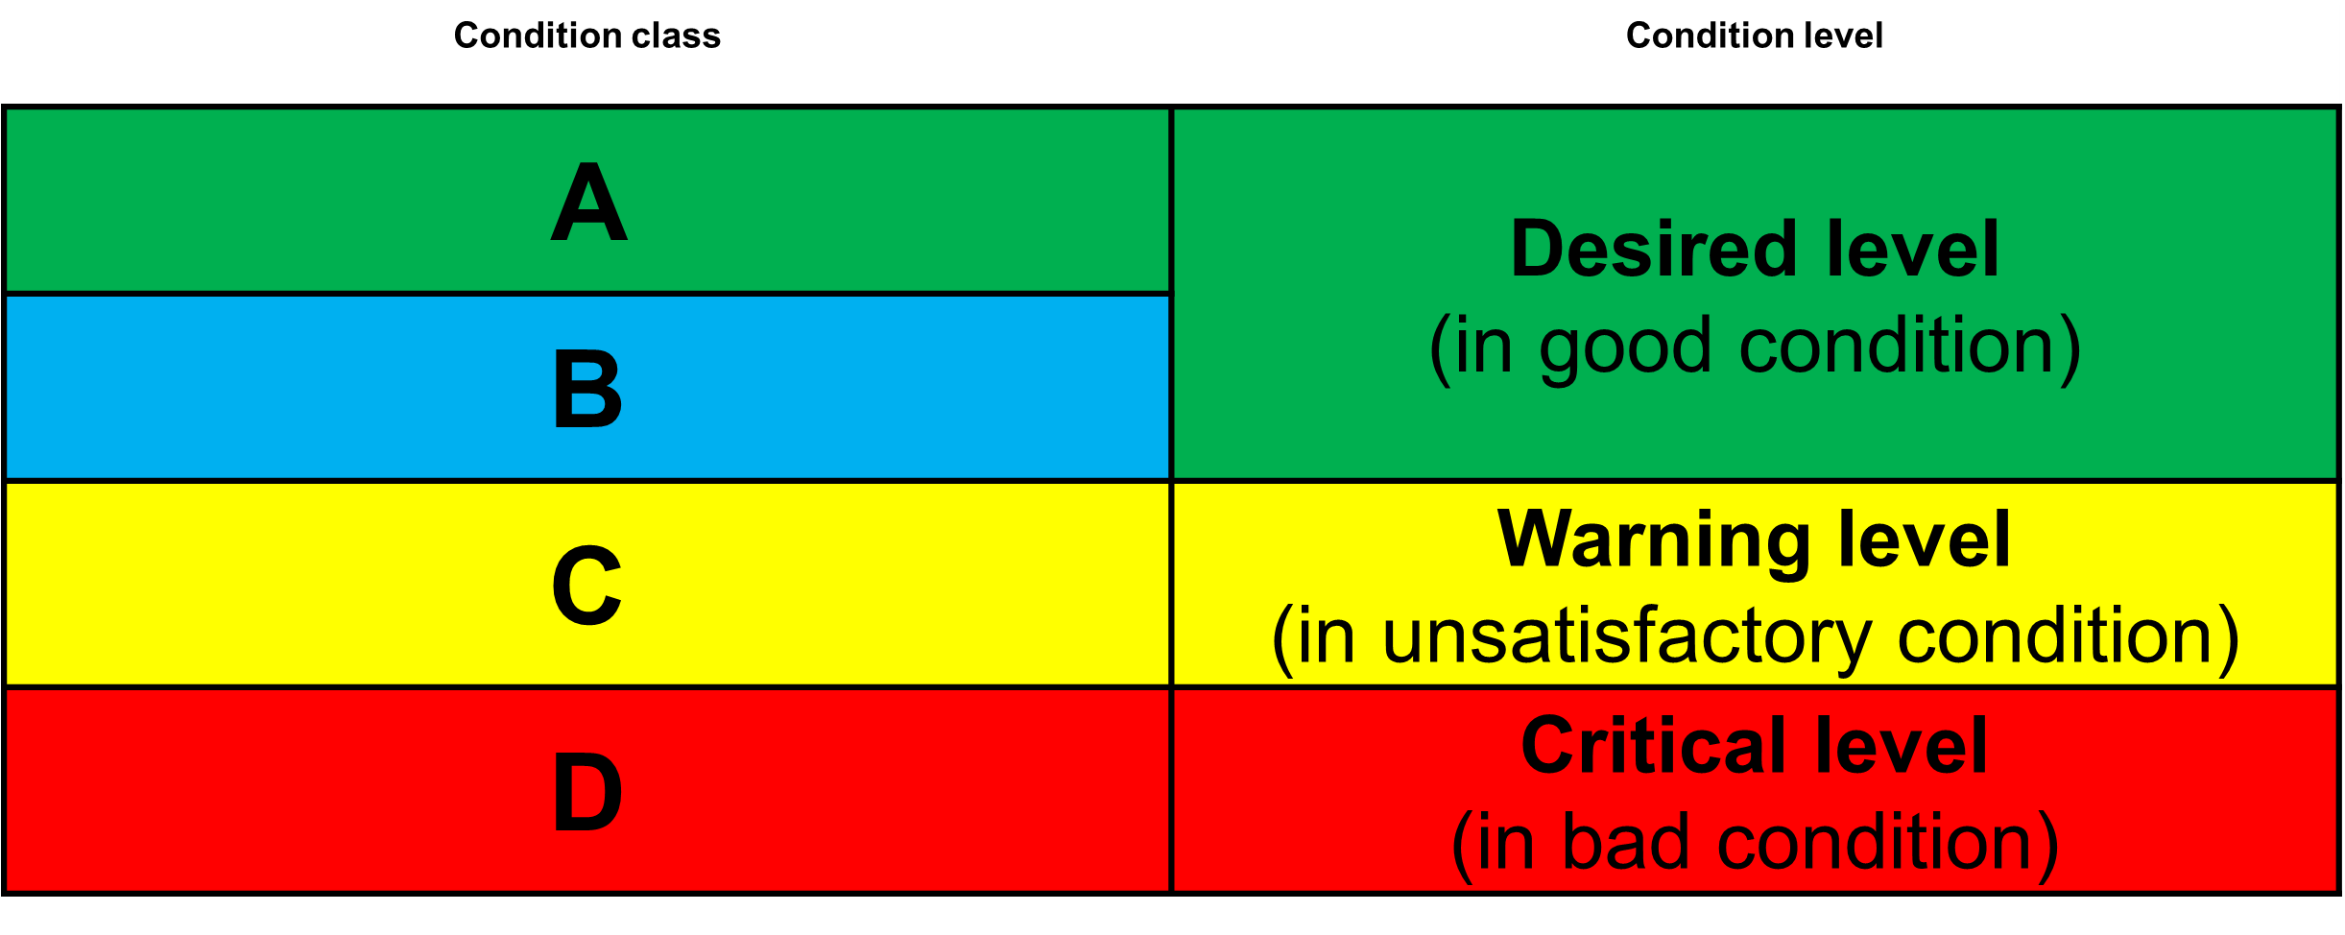
N’oubliez pas…
Utilisez les couleurs suivantes pour indiquer les classes et les niveaux d’état de la chaussée…

